Slide 1

Age Verification
Solution de protection des mineurs sur internet en France
Projet 07 : Prototyper une application mobile
Étudiant : Alexandre Guillo
Mentor : Anja Golea
Mentor Validateur : Zakaria Zaki Cherkaoui
Notes:
Introduction :
Rappel : présentation non commerciale + projet réalisé sur le temps libre
Le but c’est d’échanger avec une personnalité du monde associatif afin de tester cette idée et de recueillir des conseils sur la mise en place de cette idée, à ce stade nous nous interrogeons naturellement sur la faisabilité du projet.
Dans ce projet Jerem est consultant technique, Alex est UX UI Designer et Nadir est analyste programmeur.

Slide 2
Sommaire
1
Enjeux et objectifs
2
Structure de l’application
3
Écrans-types
3
Composants graphiques
1
Notes:
Exposé du principe de la solution.
Objectif : réussir là où es autres on échoué, on s’est donc posé la question de savoir comment certifier la majorité de l’utilisateur sans recourir à des données dites sensibles. La solution que nous proposons aujourd’hui est non intrusive et permet non seulement de protéger les mineurs mais elle garantit l’anonymat des majeurs.

Slide 3
Enjeux et objectifs
2

Slide 4




Chiffres clés
12 ANS
À 12 ans, près d’un enfant sur 3 a déjà été exposé à du contenu pornographique
SMARTPHONE
Le smartphone est le support le plus utilisé par les jeunes pour visionner des vidéos pornographiques, 2/3 des enfants de moins de 12 ans possèdent un smartphone
+ DE 82 %
Plus de 82% des mineurs ont été exposés à des contenus pornographiques
44 %
44 % des jeunes ayant déjà eu un rapport sexuel déclarent avoir essayé de reproduire des scènes ou des pratiques vues dans des films ou vidéos pornographiques
Source :
Sondage Opinionway pour 20 minutes publié en avril 2018
IFOP pour l’Observatoire de la Parentalité et de l’Education Numérique publié en 2017 et étude Médiamétrie pour l’OPEN et l’UNAF publiée en 2020
jeprotegemonenfant.gouv.fr
3
Notes:
Exposé du principe de la solution.
Objectif : réussir là où es autres on échoué, on s’est donc posé la question de savoir comment certifier la majorité de l’utilisateur sans recourir à des données dites sensibles. La solution que nous proposons aujourd’hui est non intrusive et permet non seulement de protéger les mineurs mais elle garantit l’anonymat des majeurs.

Slide 5

Une solution en réponse à la Loi du 30 juillet 2020
Article 227-24 du code Pénal
« …Les infractions prévues au présent article sont constituées y compris si l'accès d'un mineur aux messages mentionnés au premier alinéa résulte d'une simple déclaration de celui-ci indiquant qu'il est âgé d'au moins dix-huit ans. »
4
Notes:
Exposé du principe de la solution.
Objectif : réussir là où es autres on échoué, on s’est donc posé la question de savoir comment certifier la majorité de l’utilisateur sans recourir à des données dites sensibles. La solution que nous proposons aujourd’hui est non intrusive et permet non seulement de protéger les mineurs mais elle garantit l’anonymat des majeurs.

Slide 6


Une solution technique sécurisée et non intrusive
Notre solution
Un système d’authentification non intrusif basé sur un support numérique qui permet de valider la majorité des utilisateurs en toute sécurité
Objectifs
Protection des mineurs
+
Anonymat des majeurs
5
Notes:
Exposé du principe de la solution.
Objectif : réussir là où es autres on échoué, on s’est donc posé la question de savoir comment certifier la majorité de l’utilisateur sans recourir à des données dites sensibles. La solution que nous proposons aujourd’hui est non intrusive et permet non seulement de protéger les mineurs mais elle garantit l’anonymat des majeurs.

Slide 7

Une protection de l’utilisateur reposant sur une relation tripartite
Solution technique Age Verification
user
FAI
Utilisateurs
Orange
Free
SFR
Bouygues
…
Xvideos
Xnxx
Pornhub
Youporn
…
6
Notes:
Cette solution ne requiert aucune installation de la part de l’utilisateur mais celle-ci nécessite une étroite collaboration entre les acteurs clés du secteur.
En effet, cette protection visée repose sur une relation entre la solution technique, les opérateurs internet et les sites adultes.
Plutôt que de développeur une énième solution autonome de type contrôle parental ou autres nous avons imaginé une étroite collaboration avec les FAI dans ce processus de vérification. Leur participation est indispensable concernant la mise en œuvre de ce projet.

Slide 8


Un rôle des FAI déterminant dans la mise en application
L’utilisateur doit saisir dans l’interface des informations connues
Code parental FAI défini par l’utilisateur
Le FAI doit valider les informations renvoyées par la solution technique
après que l’utilisateur ait saisi dans l’interface
son code parental
Pour les FAI n’ayant pas la possibilité technique de fournir un système d’authentification ou de validation,
Age Verification fournira un système alternatif basé sur une combinaison id / mdp
7
Notes:
Concrètement nous avons imaginé un système d’authentification reposant sur des données existantes via l’abonnement de son opérateur.

Slide 9
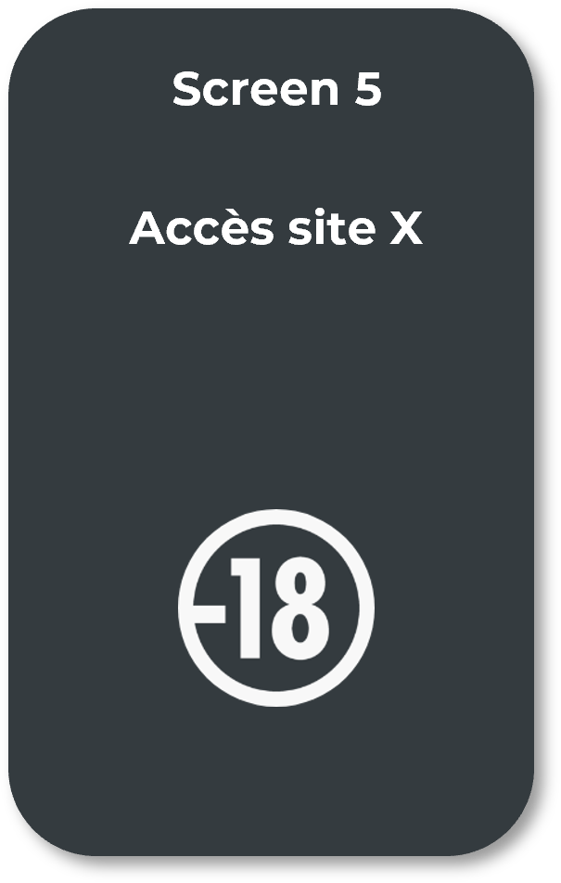
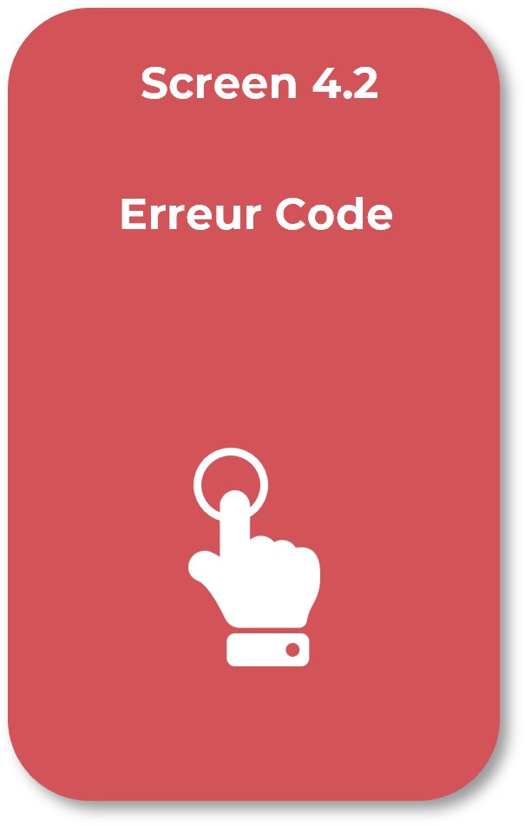

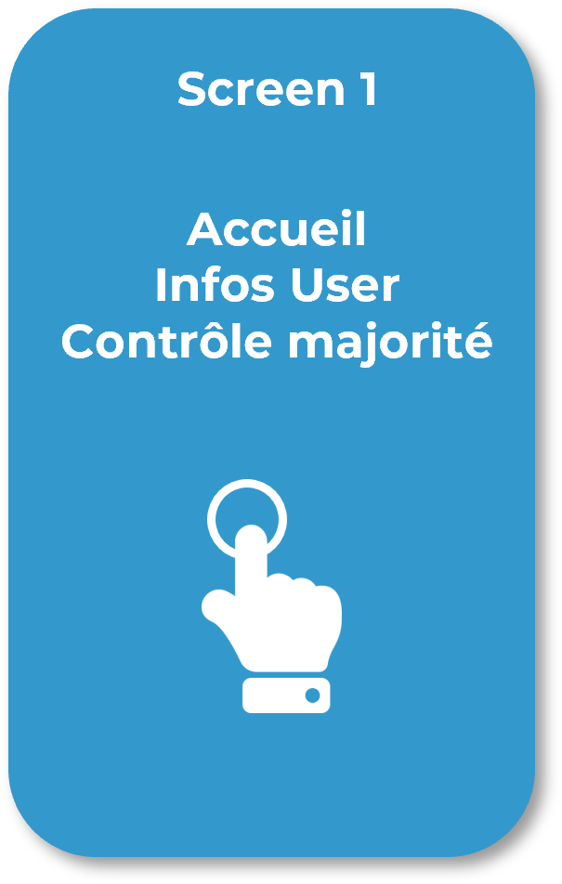
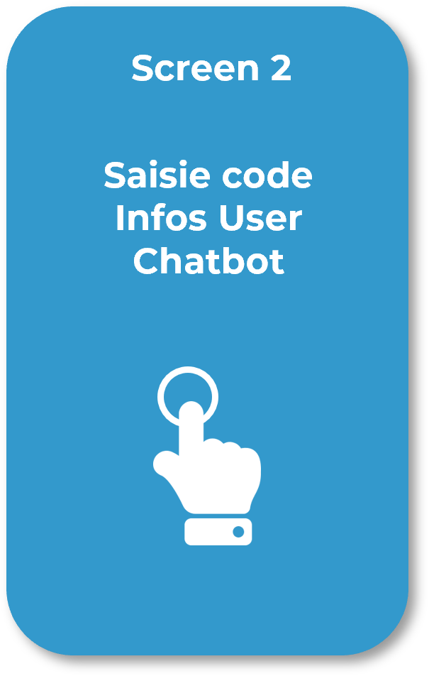

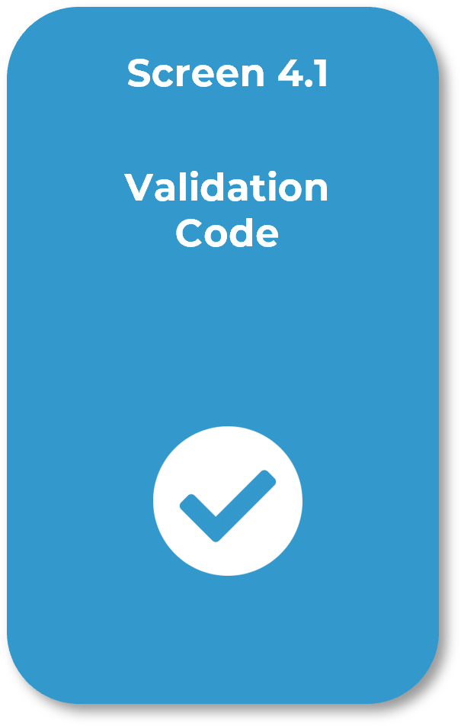
Une authentification en quelques clics - Userflow
Création de la session / cookie / autre en fonction de la date d’expiration fournie
Utilisateur étranger
OU
Utilisateur avec VPN
NON
OUI
Utilisateur déjà validé
par AV et FAI
OUI
NON
Renvoie ver le site adulte l’autorisation et la date d’expiration de la session du visiteur
(sur une URL paramétrée)
Tentative d’accès au site adulte
IP FR ?
OUI
Validé ?
NON
Validé ?
OUI
Validé ?
Géolocalisation par IP
Vérification si la connexion est autorisée
(cookie, session, autre)
géré par le site
Vérification auprès du FAI
IP + Code PIN (via API)
OU
ID / MDP en DB
Vérification que les données envoyées sur l’url de retour sont conformes
(L’url de retour est à protéger :
iP, token ou autre)
8
Notes:
User flow explication

Slide 10
Structure de l’application
9

Slide 11

Des feedbacks utilisateurs au service du processus de conception
« Ca fait beaucoup d’informations sur une seule page »
« Il faut se dispenser de l’étape prévoyant la sélection de l’opérateur»
« Pas besoin de me demander confirmation si je veux rester connecter »
« Il faudrait penser à intégrer un loader durant la communication entre les API »
« Ce serait bien de voir ce que peut proposer le chatbot »
« Il faudrait s’appuyer sur le chatbot dans le cas où le code est erroné »
10
Notes:
Démo

Slide 12
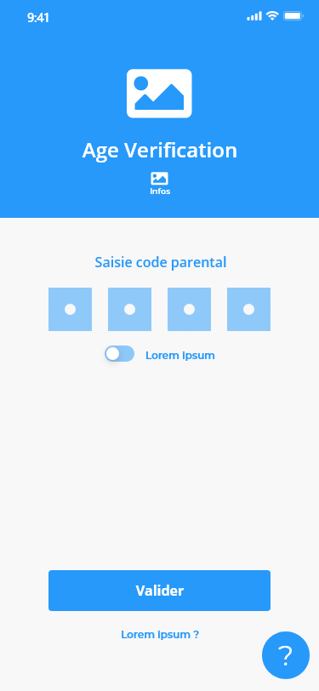
Wireframes - Écran principal
Identité de la solution :
Logo
+
Nom de la solution
+
Informations sur la solution
Saisie du code parental :
Inputs code
+
Input persistance session
Validation du code parental :
Btn validation
+
Pop-in si code oublié
Aide en ligne :
Chatbot
11
Notes:
Démo

Slide 13
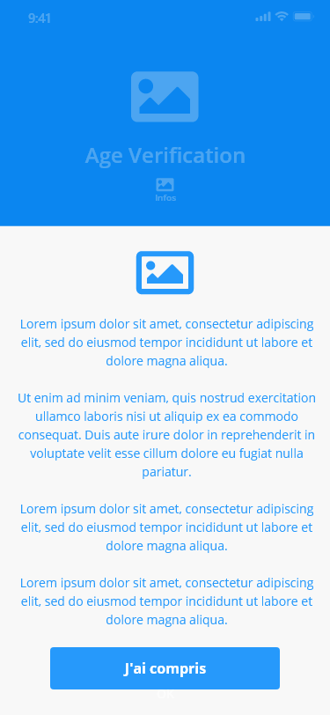
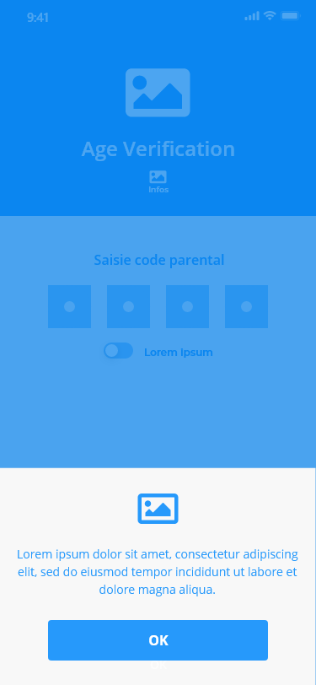
Structure de l’application - Wireframes - Pop-in
Rappel des principales informations concernant la vérification de majorité et le processus Age Verification
(pop-in overlay)
Renvoi de l’utilisateur vers l’espace client du FAI
en cas de code oublié (pop-in overlay)
12
Notes:
Démo

Slide 14
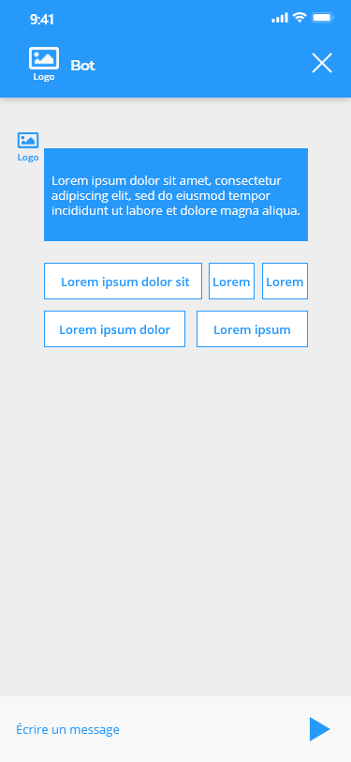
Wireframes - Chatbot
Chatbot
Message accueil bot
Thématiques prédéfinies
(cliquables)
Envoi de messages
13
Notes:
Démo

Slide 15
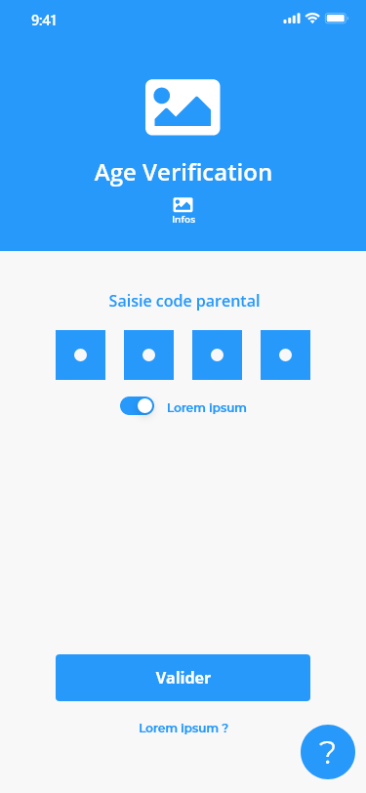

Wireframes - Vérification
Vérification
Logo / Spinner
durant la communication
entre les API
14
Notes:
Démo

Slide 16
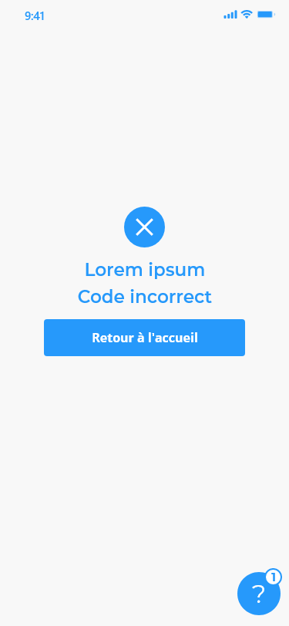

Wireframes - Erreur
Erreur code
Informe l’utilisateur que le code est erroné et que l’accès au site est refusé
+
Btn retour à l’accueil
ET
Pop-up nouveau message du chatbot dans le but de guider l’utilisateur
15
Notes:
Démo

Slide 17

Wireframes - Authentification
Authentification
Icône validation
Informe l’utilisateur que l’authentification est réussie
Pui redirection vers le site adulte
(création de la session)
16
Notes:
Démo

Slide 18
Écrans-types
17

Slide 19
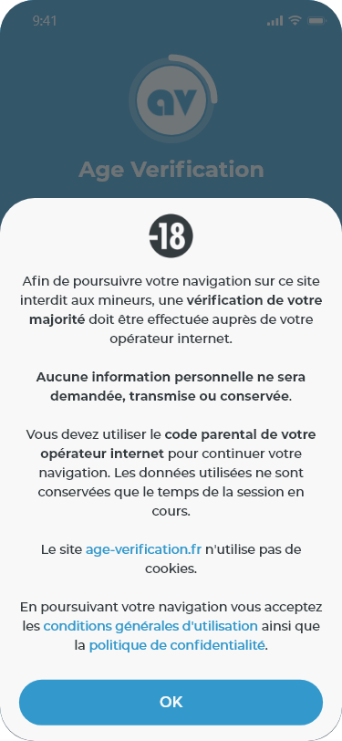
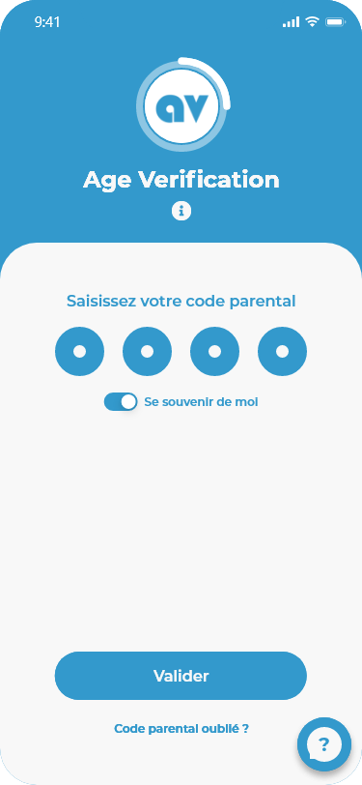

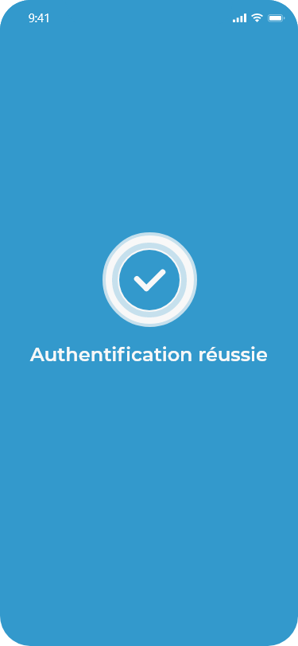

Cas d’utilisation sur mobile - OK
Étape 01
Message d’accueil expliquant le principe de vérification de la majorité de l’utilisateur
Étape 02
Saisie du code parental, session persistante, bouton « valider » à cliquer pour authentification
Étape 03
Loader, vérification en cours des informations saisies : communication entre les API de la solution et le FAI
Étape 04
Auth réussie par retour du FAI (Code + IP), renvoi au site X l’autorisation et la date d’expiration de session
Étape 05
Création de la session et accès au site X après contrôle de la conformité des informations envoyées
18
Notes:
Démo

Slide 20
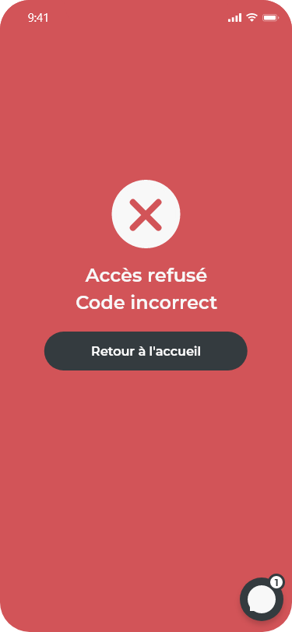
Cas d’utilisation sur mobile – KO (01)
Étape 01
Message d’accueil expliquant le principe de vérification de la majorité de l’utilisateur
Étape 02
Saisie du code parental, session persistante, bouton « valider » à cliquer pour authentification
Étape 03
Loader, vérification en cours des informations saisies : communication entre les API de la solution et le FAI
Étape 04
Accès refusé, renvoi de l’utilisateur vers l’accueil et message Chatbot
19
Notes:
Démo

Slide 21
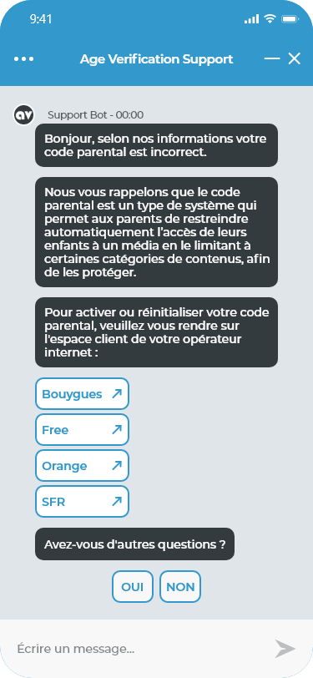
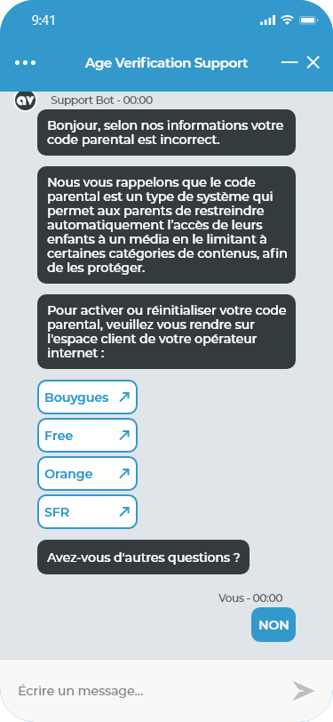
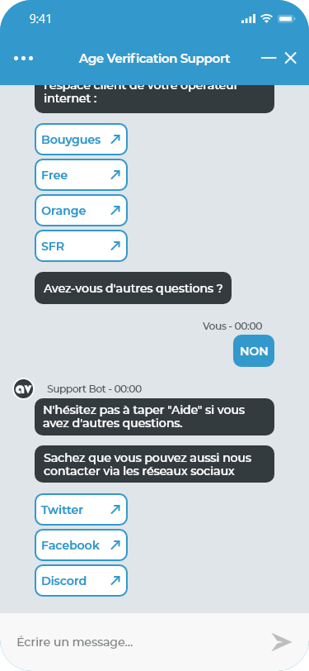
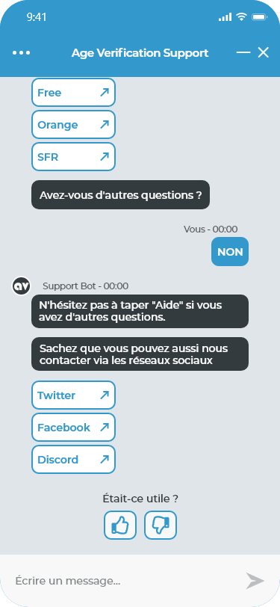
Cas d’utilisation sur mobile – KO (02)
Étape 04
Accès refusé, renvoi de l’utilisateur vers l’accueil ou message Chatbot
Étape 05
Rappel du rôle du code parental + Rappel activation / réinitialisation + Redirections vers FAI
Étape 06
L’utilisateur peut poser d’autres questions si nécessaire
Étape 07
Sinon, rappel à l’utilisateur l’existence de sites annexes pour complément d’informations
Étape 08
Demande de feedbacks à l’utilisateur pour évaluer a posteriori la pertinence de l’aide fournie
20
Notes:
Démo

Slide 22
Composants graphiques
21

Slide 23

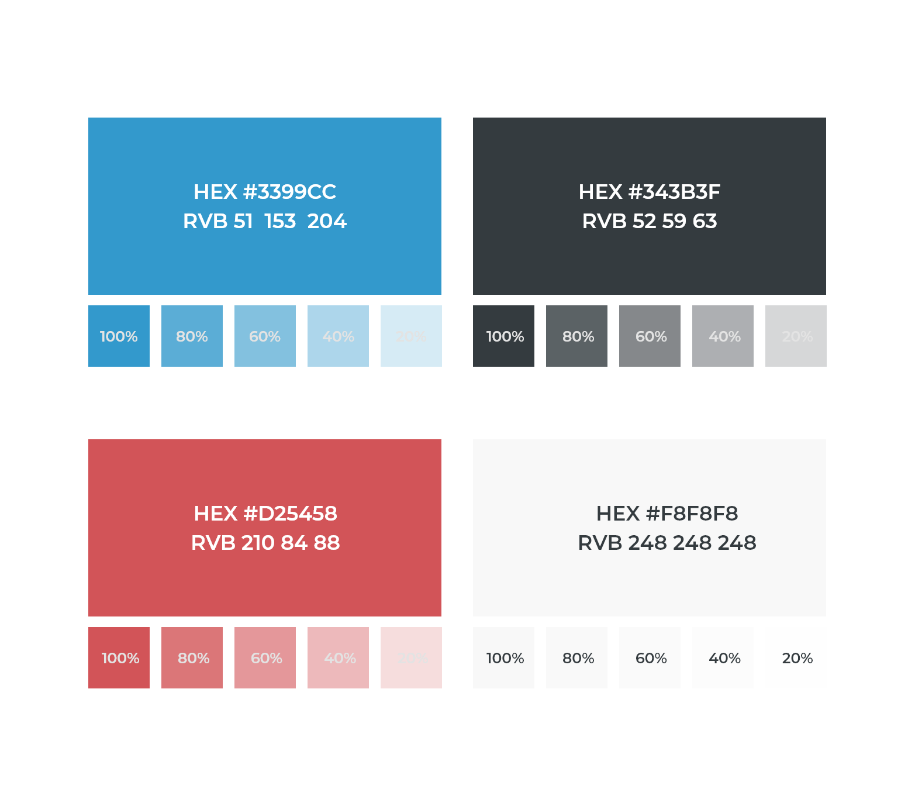

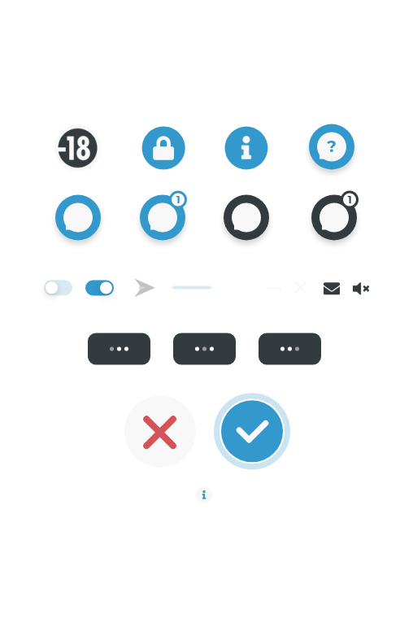
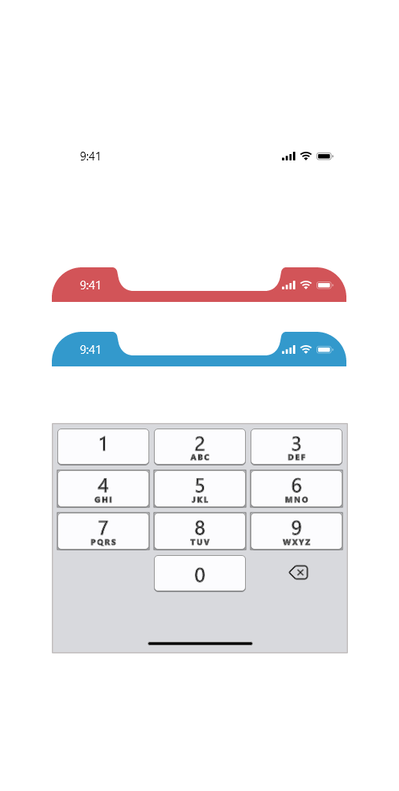
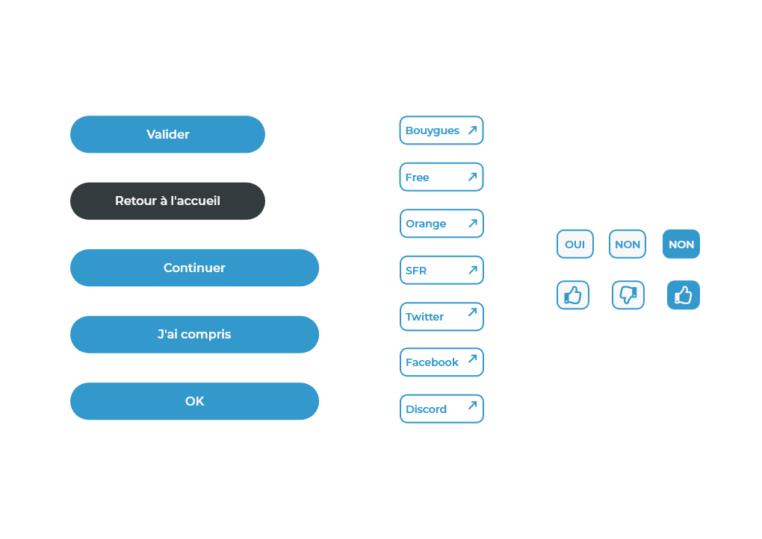

UI Elements
Logos
Color palette
Typography
Icons & Inputs
IPhone X
Buttons
22
Notes:
Démo

